Slide 1



Node.js: 서버 사이드 자바스크립트의 혁명
Node.js는 2009년 Ryan Dahl에 의해 개발된 이후 웹 개발 생태계에 혁명을 일으킨 강력한 자바스크립트 런타임 환경입니다. 서버 측에서 자바스크립트를 실행할 수 있게 함으로써, Node.js는 풀스택 개발을 용이하게 만들고 웹 개발의 패러다임을 크게 변화시켰습니다. 그 유연성과 뛰어난 성능으로 인해 많은 기업과 개발자들에게 선택받는 기술로 자리잡았으며, 실시간 웹 애플리케이션, 데이터 집약적 애플리케이션, 마이크로서비스 아키텍처, API 서버 등 다양한 분야에서 강점을 보이고 있습니다.
작성자: 킹 유

Slide 2

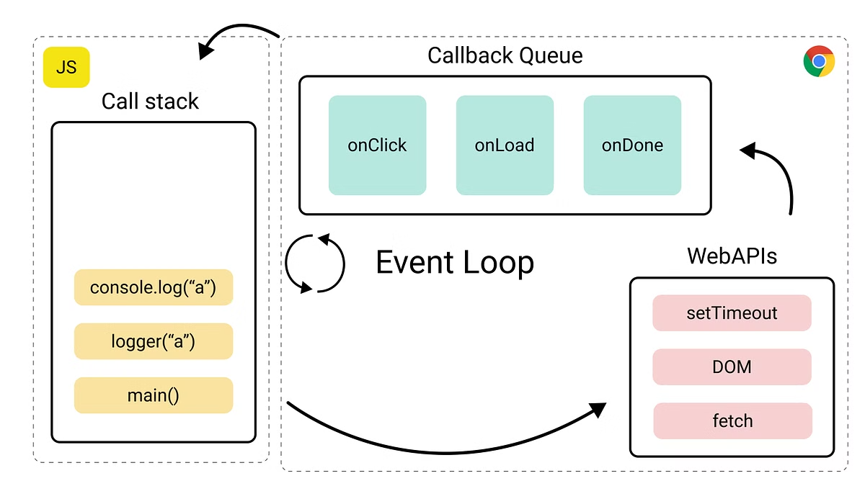
이벤트 기반 아키텍처: Node.js의 핵심
1
이벤트 루프
Node.js의 핵심인 이벤트 루프는 비동기 작업을 효율적으로 처리합니다. 이벤트 발생 시 해당 콜백 함수를 실행하고, 다음 이벤트를 기다립니다.
2
비동기 I/O
I/O 작업 시 블로킹되지 않고 다른 작업을 계속 수행할 수 있어, 시스템 리소스를 효율적으로 사용합니다.
3
높은 동시성
단일 스레드로 운영되지만, 이벤트 기반 모델을 통해 많은 연결을 동시에 처리할 수 있습니다.
이러한 이벤트 기반 아키텍처는 Node.js가 높은 성능과 확장성을 제공할 수 있게 하는 핵심 요소입니다. 특히 실시간 애플리케이션이나 대규모 네트워크 애플리케이션 개발에 매우 적합한 환경을 제공합니다.

Slide 3
크로스 플랫폼 지원: 개발의 유연성
Windows
macOS
Linux
Windows 환경에서 Node.js를 실행할 수 있어, .NET 개발자들도 쉽게 Node.js를 도입할 수 있습니다.
macOS에서의 원활한 실행을 지원하여, Apple 생태계 내에서의 개발을 용이하게 합니다.
다양한 Linux 배포판에서 실행 가능하여, 서버 환경에서의 유연한 배포를 가능하게 합니다.
이러한 크로스 플랫폼 지원은 개발자가 선호하는 환경에서 작업할 수 있게 하며, 동일한 코드베이스로 여러 플랫폼에서 애플리케이션을 실행할 수 있게 합니다. 이는 개발 및 배포 과정을 크게 간소화하고, 팀 간 협업을 더욱 효율적으로 만듭니다.

Slide 4

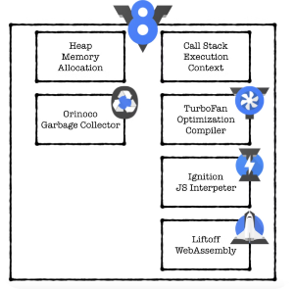
V8 엔진: 고성능의 핵심
1
JIT 컴파일
2
가비지 컬렉션
3
최적화된 성능
V8 엔진의 Just-In-Time 컴파일 기술은 자바스크립트 코드를 실행 시점에 최적화된 기계어로 변환하여 실행 속도를 크게 향상시킵니다.
효율적인 메모리 관리를 위한 가비지 컬렉션 메커니즘을 제공하여 메모리 누수를 방지하고 애플리케이션의 안정성을 높입니다.
구글의 지속적인 개선으로 V8 엔진은 계속해서 성능이 향상되고 있으며, 이는 Node.js 애플리케이션의 전반적인 성능 향상으로 이어집니다.
V8 엔진의 사용은 Node.js가 서버 사이드에서 자바스크립트를 고성능으로 실행할 수 있게 하는 핵심 요소입니다. 이를 통해 Node.js는 복잡한 백엔드 로직을 효율적으로 처리할 수 있는 능력을 갖추게 되었습니다.

Slide 5





NPM: Node.js 생태계의 심장
패키지 설치
버전 관리
커뮤니티
NPM을 통해 수백만 개의 오픈소스 패키지를 쉽게 설치하고 관리할 수 있습니다.
프로젝트의 의존성 버전을 정확히 관리하여 일관된 개발 환경을 유지할 수 있습니다.
NPM은 개발자들이 자신의 패키지를 공유하고 협업할 수 있는 커뮤니티 플랫폼 역할을 합니다.
NPM(Node Package Manager)은 Node.js 생태계의 핵심 요소로, 개발자들에게 풍부한 라이브러리와 도구를 제공합니다. 이를 통해 개발 속도를 높이고, 코드의 재사용성을 증가시키며, 대규모 프로젝트의 의존성 관리를 효율적으로 할 수 있습니다.

Slide 6


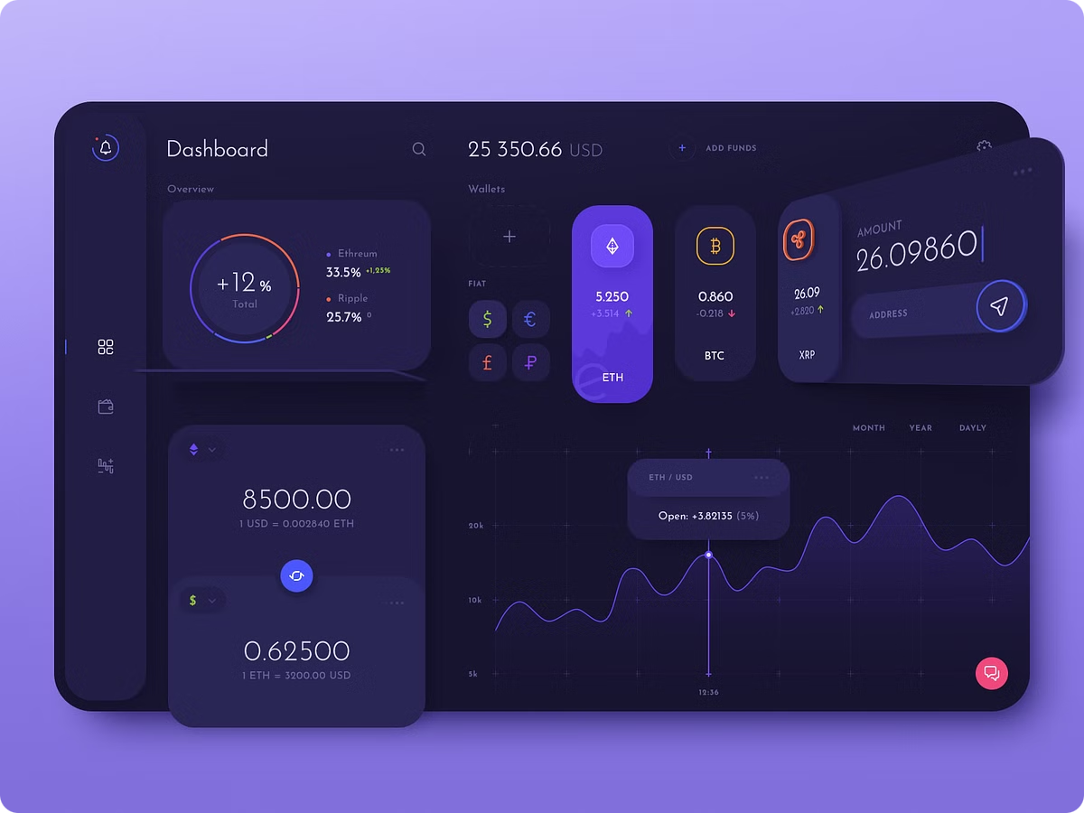


실시간 웹 애플리케이션 개발
WebSocket 지원
Node.js의 WebSocket 지원으로 실시간 양방향 통신이 가능합니다.
이벤트 기반 처리
실시간 데이터 처리와 전송에 최적화된 이벤트 기반 아키텍처를 제공합니다.
확장성
비동기 처리로 다수의 동시 연결을 효율적으로 관리할 수 있습니다.
Node.js는 실시간 웹 애플리케이션 개발에 특히 강점을 보입니다. 채팅 애플리케이션, 실시간 협업 도구, 게임 서버 등 즉각적인 데이터 교환이 필요한 애플리케이션에 이상적입니다. Socket.IO와 같은 라이브러리를 활용하면 더욱 쉽게 실시간 기능을 구현할 수 있습니다.

Slide 7

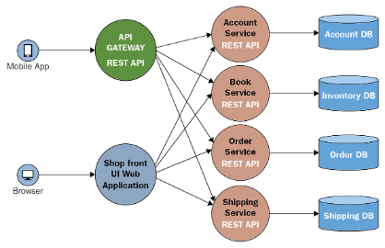
마이크로서비스 아키텍처와 Node.js
특징
장점
경량성
빠른 시작 시간, 낮은 리소스 사용
모듈성
독립적인 서비스 개발 및 배포 가능
확장성
필요한 서비스만 선택적으로 확장 가능
Node.js의 경량성과 비동기 특성은 마이크로서비스 아키텍처 구현에 매우 적합합니다. 각 마이크로서비스를 독립적으로 개발, 배포, 확장할 수 있어 대규모 애플리케이션의 유지보수와 확장성을 크게 개선할 수 있습니다. Express.js나 Nest.js와 같은 프레임워크를 사용하면 더욱 효율적으로 마이크로서비스를 구축할 수 있습니다.

Slide 8


Node.js의 미래: 지속적인 진화
ES 모듈 지원 강화
성능 최적화
ECMAScript 모듈 시스템의 완전한 지원으로 더욱 모듈화된 개발이 가능해질 것입니다.
V8 엔진의 지속적인 개선과 함께 Node.js의 성능도 계속해서 향상될 것으로 예상됩니다.
TypeScript 통합
서버리스 컴퓨팅
TypeScript와의 더욱 긴밀한 통합으로 대규모 프로젝트의 유지보수성이 향상될 것입니다.
Node.js는 서버리스 환경에서도 중요한 역할을 할 것으로 예상됩니다.
Node.js는 지속적으로 진화하고 있으며, 웹 개발 생태계의 중심축으로서의 역할을 계속 수행할 것으로 보입니다. 특히 IoT, 엣지 컴퓨팅, 인공지능 등 새로운 기술 영역과의 통합을 통해 그 활용 범위가 더욱 확대될 것으로 전망됩니다.

